Slide 1
Comment aider les adultes à expliquer et justifier leurs réponses en lecture?
PRÉSENTÉ PAR :
Chantal Cayer – CS Marie-Victorin
Laurent Demers– Agent de développement FGA Montérégie
AQIFGA 2018
Notes:
8 h 45 Qui nous sommes
Notre mandat : pas le MEES – on travaille en collaboration – mandat de soutenir les centres en fonction de leurs besoins
Nous sommes là pour vous donner un coup de pouce – poser des questions, n’ayez pas peur – amical – c’est pour vous.

Slide 2
Déroulement de l’atelier
Contexte de la classe et du centre
Retour sur la grille
Tâche en lecture
Présentation de la séquence d’enseignement
Évaluation de réponses d’élèves… par vous et par les élèves
Questions, commentaires…
Ce document est mis à disposition sous une licence Creative Commons 4.0 Attribution – Pas d’utilisation commerciale – Partage dans les mêmes conditions

Slide 3
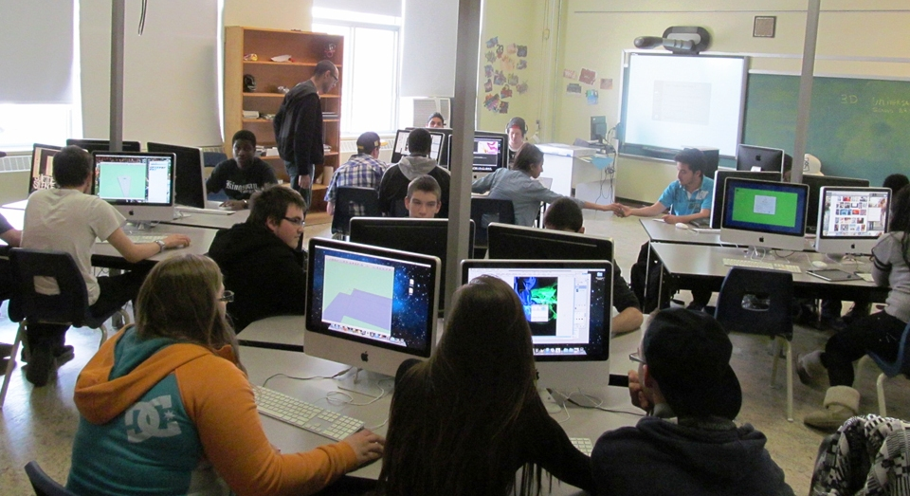
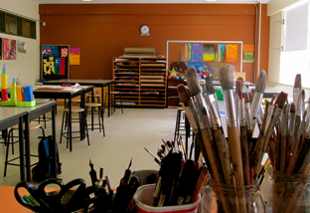
Contexte : portrait du Centre
Cours de 1re à 5e secondaire
Volet arts plastiques et informatique
Tutorat
Cours SEF obligatoire pour tous les élèves
200 ETP (entrées continues)
Notes:
CSMV
Arrondissement St-Hubert
Environ 200 ETP

Slide 4
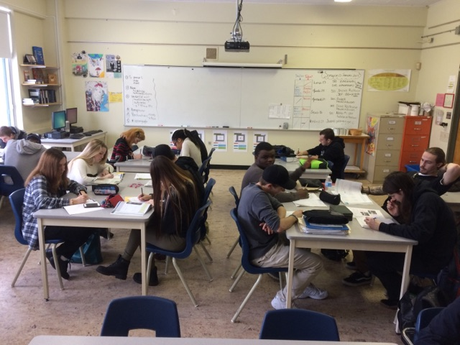
Contexte : portrait de la classe
30 élèves de 16 à 30 ans
2 groupes multiniveaux :
3e, 4e et 5e sec FBD et ancien programme
Entrée continue aux 2 semaines
Notes:
Nombre d’élèves par groupe ayant un dossier d’aide personnalisé

Slide 5
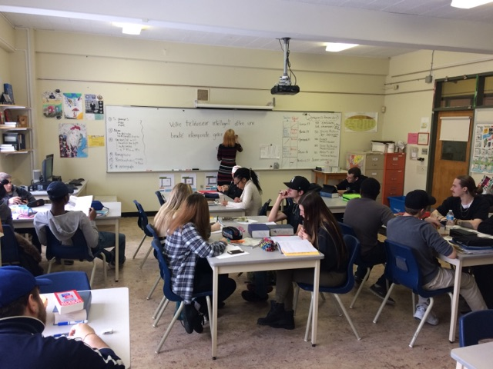
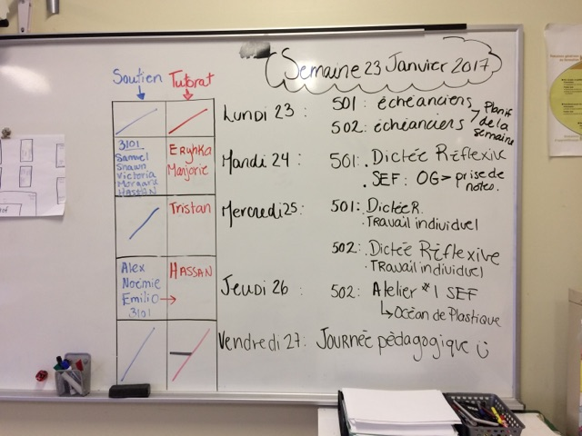
Contexte : gestion de classe
Horaire hebdomadaire
Échéancier à la semaine
Rencontre tutorat
Période d’ateliers
Grammaire
Reading apprenticeship
Organisateurs graphiques
4 dimensions de la lecture
Journal d’écriture et dictées réflexives
SEF
Jeux
Discussions libres

Slide 6
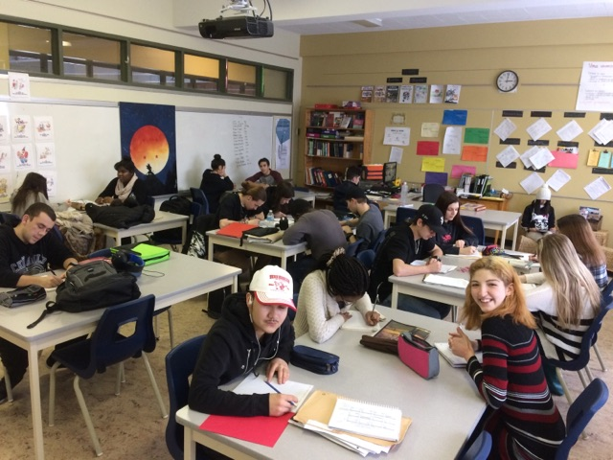
Contexte : gestion de classe
Regroupement des élèves par niveau, par cours ou par dominante
Absence de liste de noms au tableau
Entraide, collaboration et coopération
Dossier d’apprentissage en classe pour tous les élèves

Slide 7
Grille à interprétation critérielle
Compréhension
Interprétation
Notes:
9 h

Slide 8
Tâche en lecture
Lecture du texte Quand Angèle fut seule
Pascal Mérigeau
Romancier, journaliste et critique de cinéma français
Nouvelles à chute
Éditions Magnard

Slide 9
Tâche en lecture
D’après vous, est-ce que c’est Angèle qui a tué son mari avec de la mort-aux-rats?

Slide 10
Tâche en lecture
Cerner le contenu
Expliquez pourquoi le fait de tomber nez à nez avec Germaine Richard, lors des funérailles, a particulièrement déplu à Angèle.
Interpréter
Selon vous, à quoi le narrateur fait-il référence lorsqu’il affirme que « Tout cela était bien fini maintenant »? (3e paragraphe)
Justifiez votre réponse à l’aide d’éléments explicites et implicites issus du texte et de repères culturels.

Slide 11
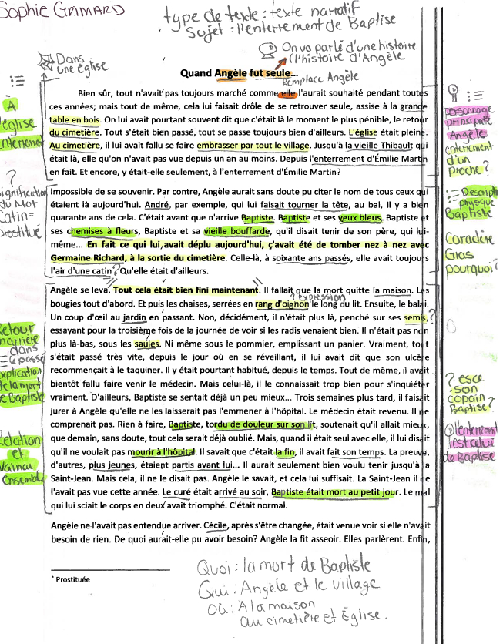
Séquence d’enseignement
Déroulement de l’activité
Cours 1 (1 h)
Lecture du texte en atelier Reading Apprenticeship
Cours 2 (1 h)
Enseignement de la séquence explicative
Réponse à la question 1
Cours 3 (1 h)
Enseignement de la séquence justificative
Réponse à la question 2

Slide 13
Expliquer, c’est…
Faire comprendre un phénomène, un évènement, un comportement, etc. en rendant visible les liens de causalité entre les éléments.
Répondre à la question :
« Pourquoi »
ou
« Pourquoi est-ce ainsi? »
Sources

Slide 14
Dans une séquence explicative…¹
1re phase (objet de l’explication)
- questionnement, problème
2e phase (chaine causale)
- causes
- explications
3e phase conclusive
Balisées par
des marqueurs
de relation
(facultative)
RICHARD, Suzanne, Formation sur les types et les genres de texte

Slide 15
Question 1
Comprendre : cerner le contenu
Expliquez pourquoi le fait de tomber nez à nez avec Germaine Richard, lors des funérailles, a particulièrement déplu à Angèle.

Slide 16
Réponse modèle*
Objet de l’explication
Le fait de tomber nez à nez avec Germaine Richard a déplu à Angèle pour plusieurs raisons. Tout d’abord, le narrateur la présente comme une femme ayant l’allure d’une catin même à soixante ans passés. Cela devait déplaire à certaines personnes du village, mais encore plus à Angèle, surtout dans un contexte de cérémonie funéraire. Ensuite, il est évident dans le texte que la raison principale pour laquelle Angèle déteste Germaine, c’est qu’elle avait été vue à maintes reprises en compagnie de son mari, Baptiste. En effet, lorsque son amie Cécile lui tenait compagnie à la maison, elle lui rapportait ce qui se passait au village, notamment qu’elle avait vu Baptiste en présence de Germaine. On comprend que cette relation a duré pendant vingt ans et que pour protéger sa dignité, Angèle n’en a jamais parlé. Finalement, Germaine a eu ce que Angèle a toujours eu le regret de ne pas avoir, un enfant. On peut déduire que son mari était père de cet enfant, entre autres par la description de ses yeux bleus tels ceux de Baptiste. Pour toutes ces raisons, il est évident que Angèle n’a pas aimé se retrouver nez à nez avec Germaine Richard lors de l’enterrement. Angèle aurait d’ailleurs tué son mari à cause de sa relation avec Germaine Richard.
1re cause
Explication
2e cause
Explication
3e cause
Explication
Conclusion
Marqueurs de relation
*Inspiré d’un atelier de Jean-François Tremblay, CSDM, Stage sur la justification, AQPF, 2017

Slide 17
Justifier, c’est
Démontrer l’exactitude d’un propos
(domaine du savoir)
OU
Rendre un propos recevable ou légitime, convaincre de l’acceptabilité de sa position
(domaine de la subjectivité)
Répondre à la question :
« Pourquoi affirmes-tu cela ? »
Sources

Slide 18
Dans une séquence justificative
1re phase (objet de la justification)
- Affirmation
2e phase (justification)
- Raisons
- Explicitations
3e phase conclusive
- Rappel de l’affirmation
Balisées
par des marqueurs
de relation

Slide 19
Question 2
Interpréter
Selon vous, à quoi la narrateur fait-il référence lorsqu’il affirme que « Tout cela était bien fini maintenant »? (3e paragraphe)
Justifiez votre réponse à l’aide d’éléments explicites et implicites issus du texte et de repères culturels.

Slide 20
Réponse modèle
Selon moi, le narrateur fait référence à la situation qu’Angèle a endurée toute sa vie, soit l’adultère de son mari. J’affirme cela parce qu’il nous raconte qu’elle a fait semblant tous les jours pendant 20 ans, car elle ne voulait pas perdre sa dignité. Il montre qu’elle a continué à entretenir la maison et attendre quotidiennement son mari en veillant à ce que son café soit toujours chaud. De plus, il raconte qu’elle n’a rien dit à ce sujet à personne, même si Céline faisait quelquefois de discrètes allusions. Le narrateur sous-entend ainsi que l’humiliation est maintenant terminée. En effet, le fait de se faire tromper lorsqu’on est marié et qu’on habite dans un petit village est souvent objet de commérage et d’humiliation, parce que tout finit par se savoir. En plus, le pire, c’est que Baptiste a trompé sa femme avec une prostituée et qu’il serait le père de l’enfant qu’elle a eu. Enfin, plusieurs personnes le savaient surement dans le village, puisque Céline, comme le montre cet extrait, semblait être une commère : « Elle apportait sa couture, et en même temps les dernières nouvelles du village. »
Donc, avec cette phrase, le narrateur mentionne que tout est maintenant terminé. Angèle ne vit plus cette situation humiliante et lourde à porter.
Affirmation
1re raison
Explicite
Explicitation
2e raison
Repère
Explicitation
Implicite
Rappel affirmation
Marqueurs de relation

Slide 21
Séquence d’enseignement
Déroulement de l’activité (suite)
Cours 4 (1 h 30)
Projection de réponses d’élèves
Jugement des élèves à partir de la grille à interprétation critérielle
Cours 5 (individualisé)
Révision et amélioration des réponses

Slide 22
Question : cerner le contenu
Cerner le contenu
Expliquez pourquoi le fait de tomber nez à nez avec Germaine Richard, lors de funérailles, a particulièrement déplu à Angèle.
Réponse A
Le fait de tomber nez à nez avec Germaine Richard, lors des funérailles, a déplu à Angèle puisqu’elle avait entendu parler que sont marie la fréquentait derrière sont dos. Puis il se pourrait aussi qu’ils aient eu un enfant ensemble (mais cela reste toujours incertain).
Objet de l’explication
1re cause
2e cause
Marqueurs de relation

Slide 23
Question : cerner le contenu
Cerner le contenu
Expliquez pourquoi le fait de tomber nez à nez avec Germaine Richard, lors de funérailles, a particulièrement déplu à Angèle.
Réponse B
Tomber nez à nez avec Germaine Richard lors des funérailles a déplu à Angèle parce que cette femme est une catin. En effet, Germaine a 60 ans, est prostituée et l’a toujours été. De plus, celle-ci entretenait une liaison avec le mari de Angèle. Apparemment, cette liaison aurait durée pendant 20 ans. Angèle était au courant mais l’avait gardé pour elle. En plus, Angèle avait toujours désiré un enfant. Semblerait que Germaine ait un garçon aux yeux bleus. Ce qui porte à croire que ce garçon provient de sa relation avec Baptiste le mari de Angèle qui avait lui aussi les yeux bleus. C’est pour ces raisons amplement suffisantes que ça a déplu à Angèle de croiser Germaine.
Objet de l’explication
1re cause
Explication
2e cause
Explicitation

Slide 24
1re question : cerner le contenu
Réponses A et B

Slide 25
Question : interpréter
Interpréter
Selon vous, à quoi le narrateur fait-il référence lorsqu’il affirme que « Tout cela était bien fini maintenant »? (3e paragraphe)
Objet de la justification
Réponse C
Sa vie avec son mari et le deuil qu’elle fait paraitre. Elle passe le balai et fait le ménage. Elle parlait aussi du lien entre son mari et la catin Germaine Richard. Germaine Richard a un enfant avec son mari et elle n’aime pas voir leur enfant qui lui ressemblais. Donc quand le narrateur dit tout cela est bien fini maintenant il parle de tout ce que son mari lui amenait de négatif dans sa vie.
Explicitation
Explicite
1re raison
Implicite
Rappel affirmation

Slide 26
Question : interpréter
Réponse D
À mon avis, le narrateur fait référence à tout ce que Angèle a enduré pendant toutes ces années est bien terminée. Tout au long du paragraphe 4 le narrateur nous fait part de ce qu’elle faisait pour lui. Elle faisait attention que son café soit bien chaud et que le diner soit prêt au bon moment. D’après moi, elle était soulagée de ne plus avoir à cacher ses émotions parce qu’elle était au courant des secrets de Baptiste. Il y a aussi qu’elle pouvait enfin souffler un peu de son plan pour l’éliminer. À tous les jours, c’était une étape de plus vers son plan pour assassiner son mari. Elle pouvait enfin penser à elle et jeter la vieille cafetière blanche. Enfin, elle pouvait enfin arrêter d’envier la vieille Germaine. La vielle catin n’avait plus Baptiste tout comme elle. Elles sont à égalités. Pour conclure, c’est certain que comment elle avait agi en tuant son conjoint est triste cependant, un bon mobile et elle peut enfin mettre ça derrière elle.
Objet de la justification
1re raison
Explicite
Explicitation
2e raison
3e raison
Implicite
Explicitation
4e raison
Explicitation
Repère
Rappel affirmation

Slide 27
2e question : interpréter
Réponses C et D

Slide 28
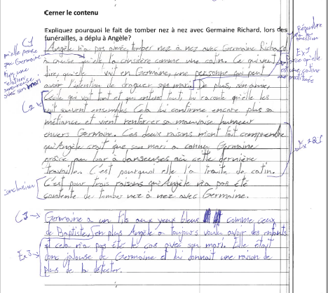
Réponses avant/après

Slide 29
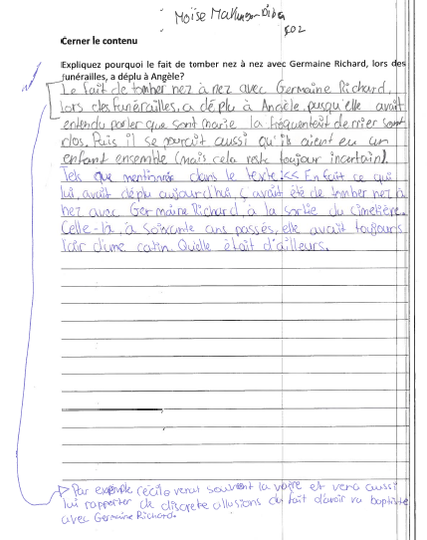
Réponses avant/après

Slide 30
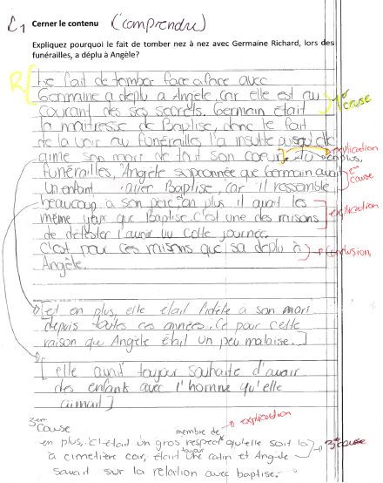
Réponses avant/après

Slide 31
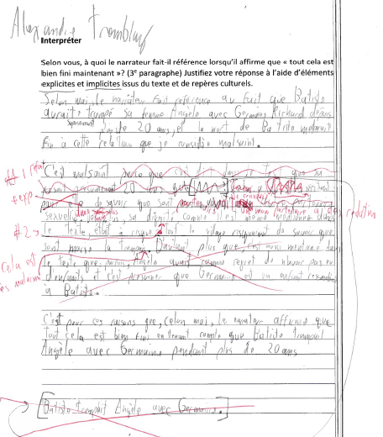
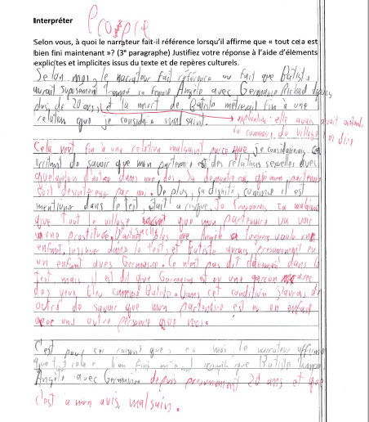
Réponses avant/après

Slide 32
PÉRIODE DE QUESTIONS Merci de votre attention!

Slide 33
laurent_demers@csmv.qc.ca chantal.cayer@csmv.qc.ca

Slide 34
Sources et ressources
Suzanne G. Chartrand, Enseigner à justifier ses propos de l’école à l’université
Une pratique de la communication orale : la justification de ses dires
Marie-Hélène Forget, La conduite de justification : un savoir à transposer des usages
Jean-Michel Zakhartchouk, Justifiez, expliquez…
Raymond Duval, Argumenter, démontrer, expliquer : continuité ou rupture cognitive?
Le blog de l’amie, Expliquer et argumenter : c’est à enseigner à l’école!
Jean-François Tremblay, La justification dans la classe de français au secondaire, AQPF 2017

